Slide 1
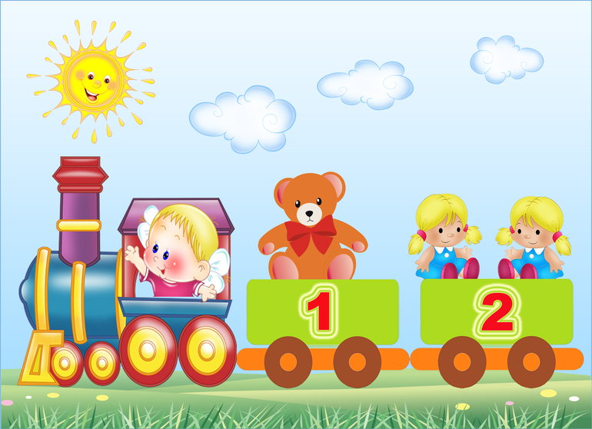
«ИСПОЛЬЗОВАНИЕ МАТЕМАТИЧЕСКИХ ИГР В ОБРАЗОВАТЕЛЬНОМ ПРОЦЕССЕ
в условиях реализации ФГОС и ФОП ДО»
Подготовила: Марченко Ю.А., старший воспитатель
МБДОУ «Ясли-сад №165 г. Донецка»

Slide 2
Какое значение математика имеет в жизни человека?
«Математику уже затем учить надо, что она ум в порядок приводит».
Михаил Васильевич Ломоносов
Ведущий вид деятельности детей дошкольного возраста – игра, и основными подходами развития РЭМП детей среднего возраста являются игровые приемы. Благодаря игре, у ребёнка развивается его любознательность и познавательная активность. Именно в игре ребёнок легко обучается всем азам математической науки. Использование игр по математическому развитию позволяет обогатить математические представления детей, интеллектуально развить дошкольника. Наличие игр предполагает наличие РППС.

Slide 3
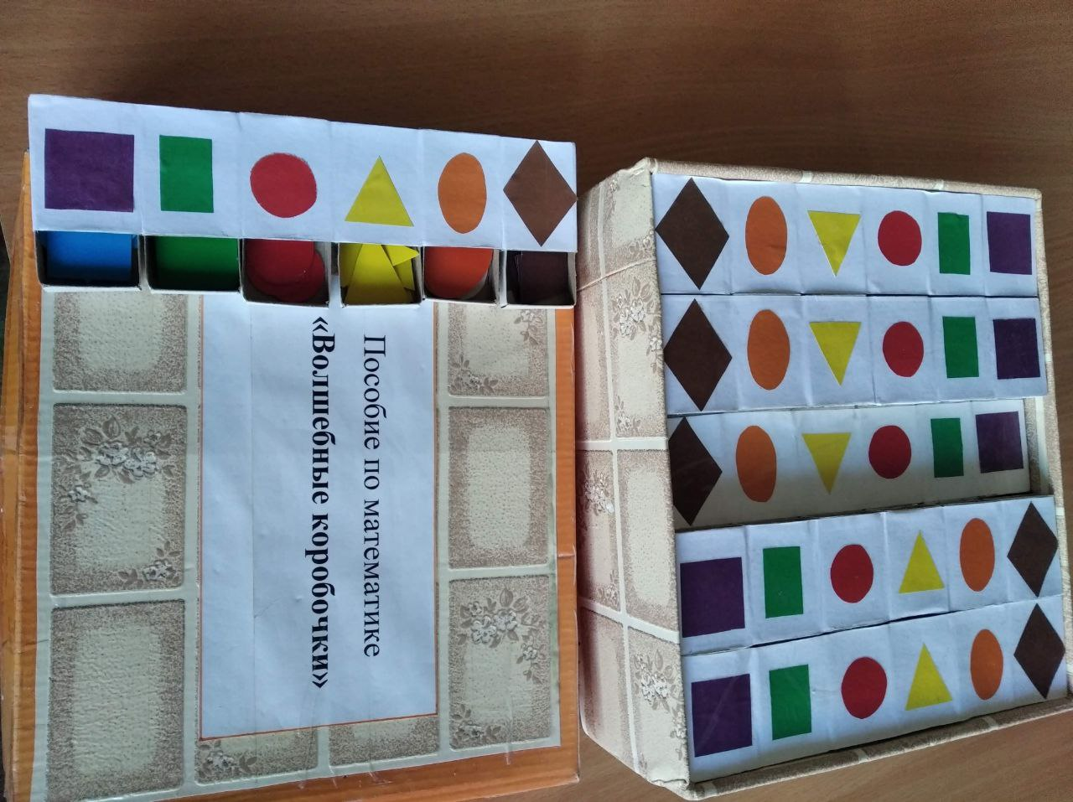
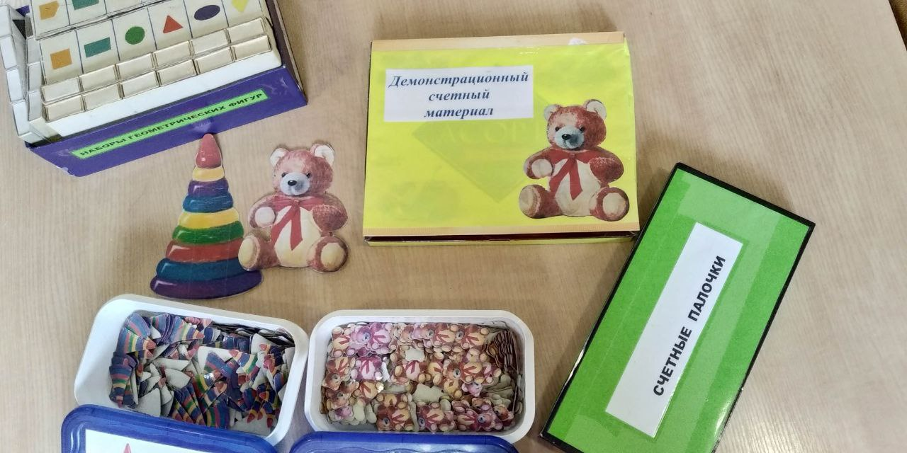
Под развивающей предметно-пространственной средой следует понимать естественную комфортабельную обстановку, рационально организованную в пространстве и во времени, насыщенную разнообразными предметами и игровым материалом. В такой среде возможно одновременное включение в активную познавательно-творческую деятельность всех детей группы.
М.Н. Полякова

Slide 4
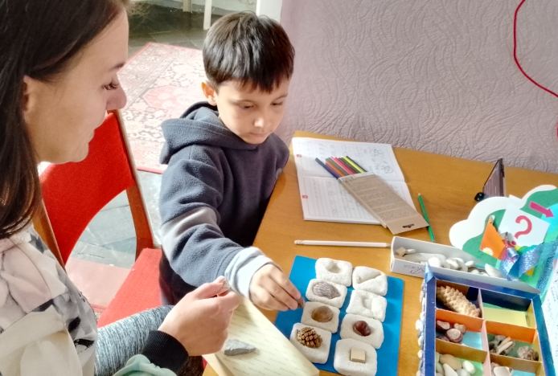
Развивающая предметно-пространственная среда выполняет важные функции в деятельности педагога и детей при формировании у них элементарных математических представлений.
РППС должна быть содержательно насыщенной, трансформируемой, полифункциональной, вариативной, доступной и безопасной.
Элементарные математические представления - это первичные простейшие представления. К элементарным математическим представлениям относятся такие фундаментальные математические понятия, как «множество», «отношение», «число», «величина».

Slide 5
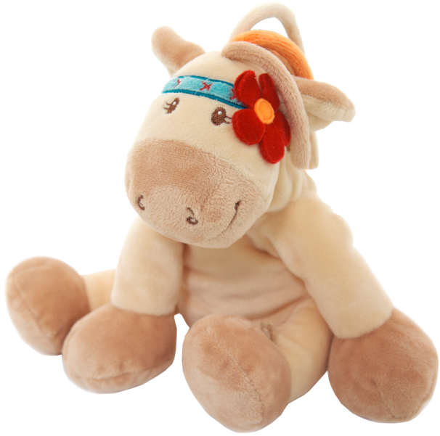
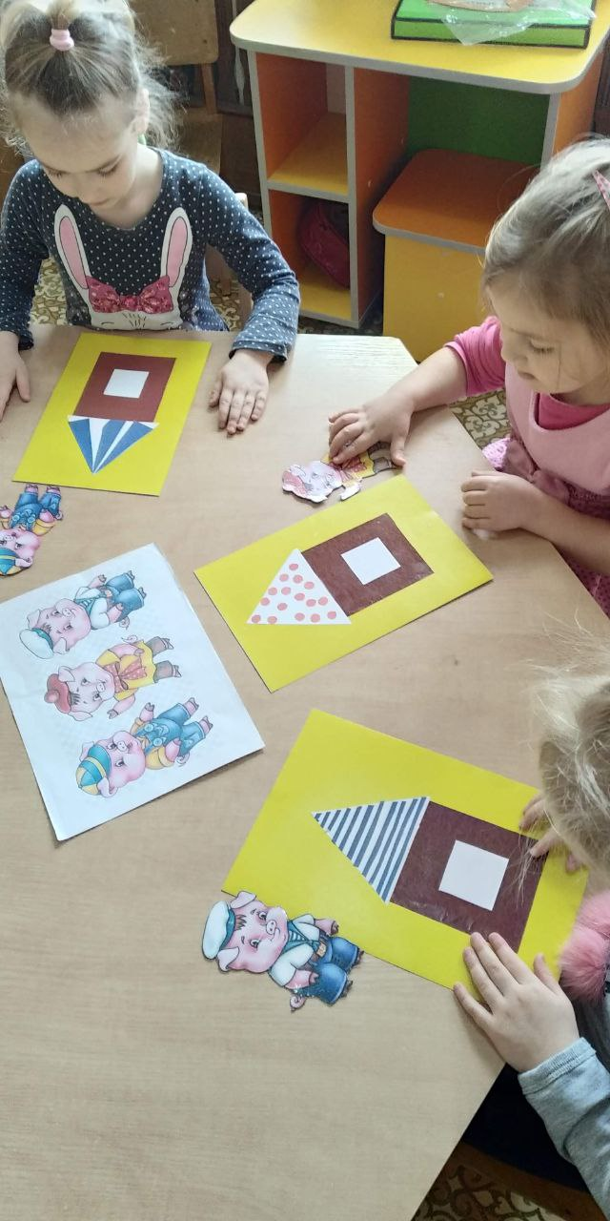
Например, в средней группе важно создать условия для реализации содержание образовательной деятельности по развитию элементарных математических представлений у детей среднего дошкольного возраста:
ФГОС ДО
ФОП ДО
Образовательная область «Познавательное развитие»
Педагогический работник формирует умения считать в пределах пяти с участием различных анализаторов (на слух, ощупь, счет движений и др.), пересчитывать предметы и отсчитывать их по образцу и названному числу;
способствует пониманию независимости числа от пространственно-качественных признаков предметов;
помогает освоить порядковый счет в пределах пяти, познание пространственных и временных отношений (вперед, назад, вниз, вперед, налево, направо, утро, день, вечер, ночь).

Slide 6
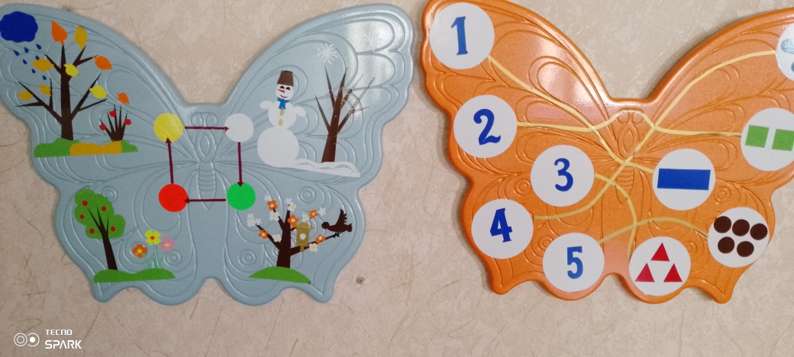
Правильно созданная развивающая среда помогает поддерживать игровую обстановку, осуществить математическую подготовку дошкольников и вывести развитие их мышления на достаточный уровень.

Slide 7
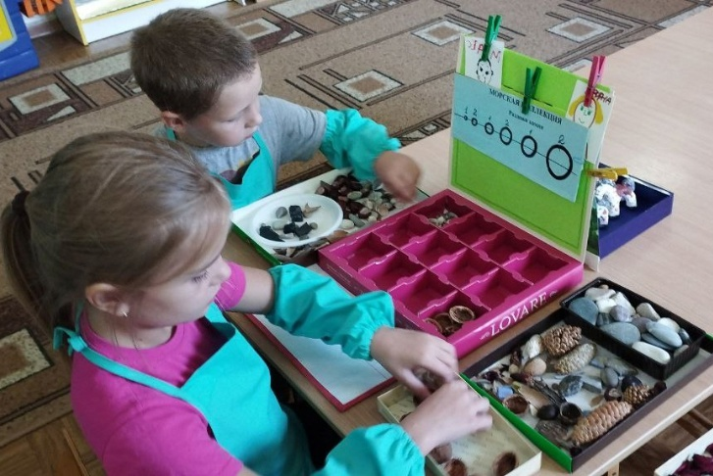
«МАТЕМАТИЧЕСКАЯ ЗОНА» в группе детского сада, созданная в соответствии с содержанием области «Познавательное развитие» и с целью математического развития детей среднего возраста, обогащается такими элементами, которые стимулируют познавательную, двигательную, игровую и иную активность детей.
С целью математического развития детей дошкольного возраста предлагается размещать в группе:
— игры, предметы и игровые материалы, с которыми ребенок действует преимущественно самостоятельно или в совместной со взрослым и сверстниками деятельности (геометрический конструктор, пазлы; природный материал, как счетный материал и материал для исследований);
— учебно-методические пособия, модели, используемые взрослым в процессе обучения детей (числовая лесенка, модель числового ряда, обучающие книги);
— оборудование для осуществления детьми разнообразных деятельностей (материалы для экспериментирования, календари, часы, измерительные приборы).

Slide 8
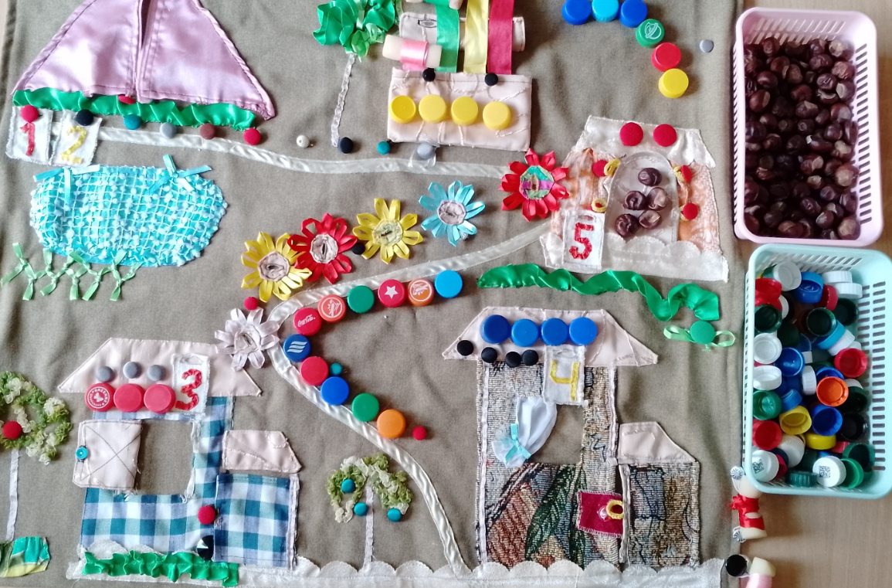
Дидактическая игра «Украсим коврик». Цель: формировать умение группировать предметы по заданным признакам, определять количество предметов.
Дидактическое упражнение «Кто скорее свернет ленту». Цель: продолжать формировать отношение к величине как к значимому признаку, обратить внимание на длину, знакомить со словами "длинный", "короткий".
Упражнение в паре «Сложи пирамиду». Цель: упражнять в умении строить последовательный ряд по ширине, длине, высоте упорядочивать ряд в 2-х направлениях: по убыванию и возрастанию.

Slide 9
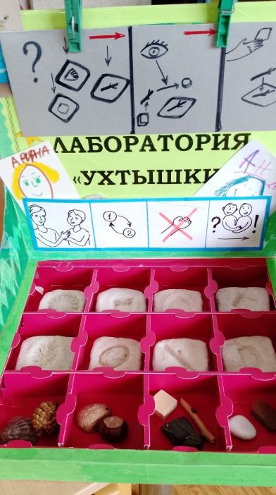
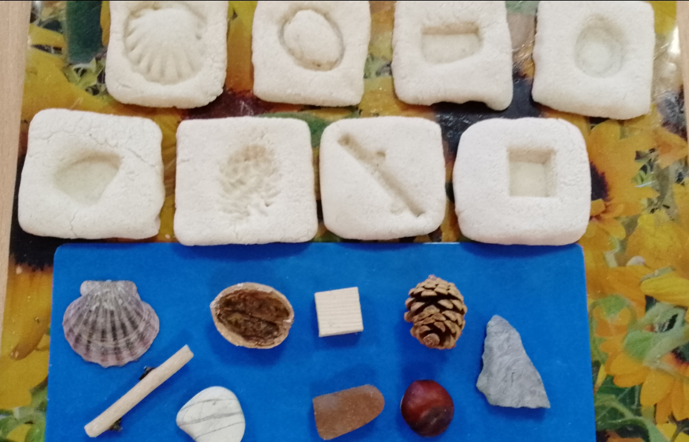
Игры, предметы и игровые материалы, с которыми ребенок действует преимущественно самостоятельно или в совместной со взрослым и сверстниками деятельности (геометрический конструктор, пазлы; природный материал, как счетный материал и материал для исследований)
Дидактическое пособие «Пара-бук»
Логико-математические задания в «Пара-буке»: сравнение множеств, выполнение арифметических вычислений, определение состава числа из двух меньших, сериация, решение задач.

Slide 10
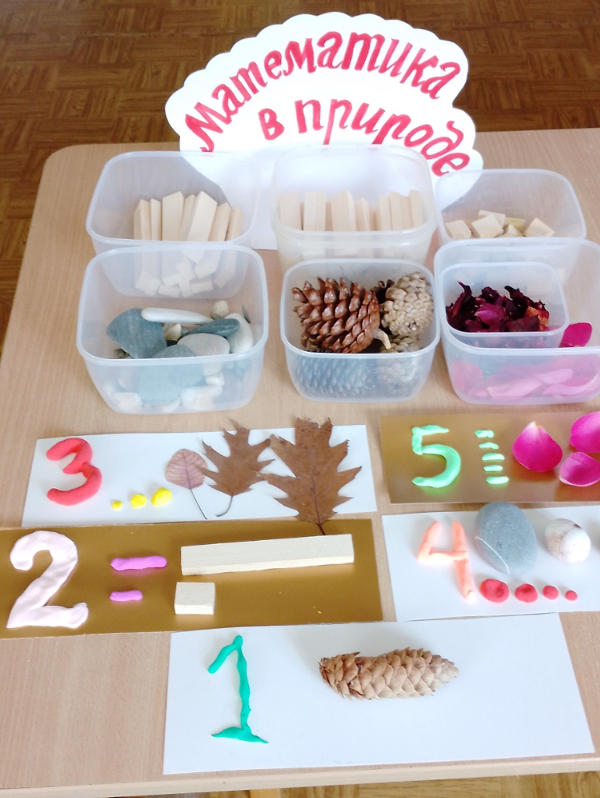
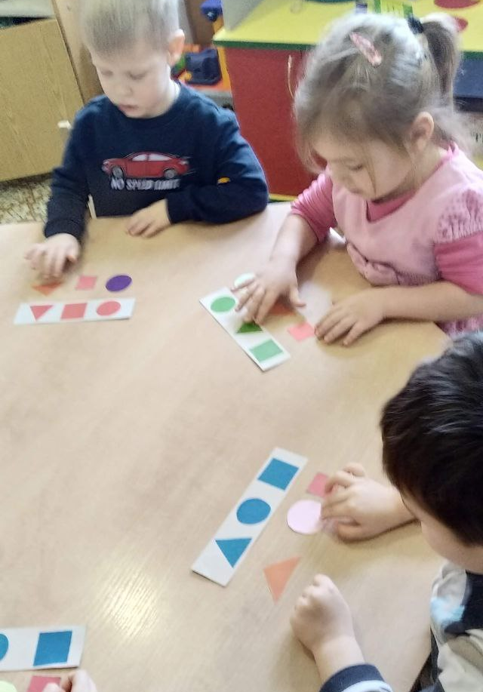
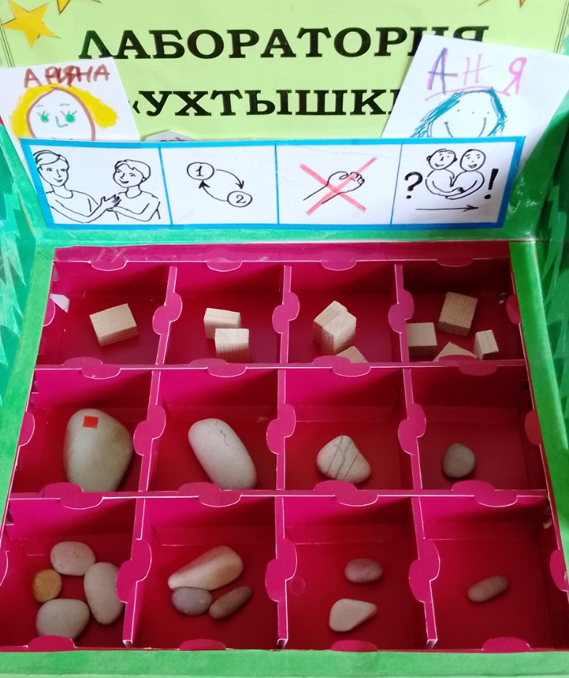
Логико-математические задания в «ПРИРОДНОЙ» лаборатории:
- сравните множества (количество шишек, камней, ракушек); выясните насколько больше (или меньше) предметов в предложенных множествах;
- разложите объекты по мере убывания и возрастания размеров;
- выложите цифры из природных объектов, сравните природные объекты с геометрическими фигурами

Slide 11
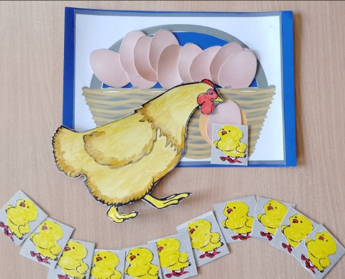
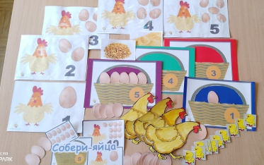
Дидактическая игра «Собери яйца в корзинку»
Цель: упражнять в составлении множеств в соответствии с цифрой (в пределах 5); закрепить умение соотносить цифру с количеством; закрепить понятия «один-много».
В процессе организации
дидактических игр, у детей среднего дошкольного возраста происходит развитие мелкой моторики кисти рук

Slide 12
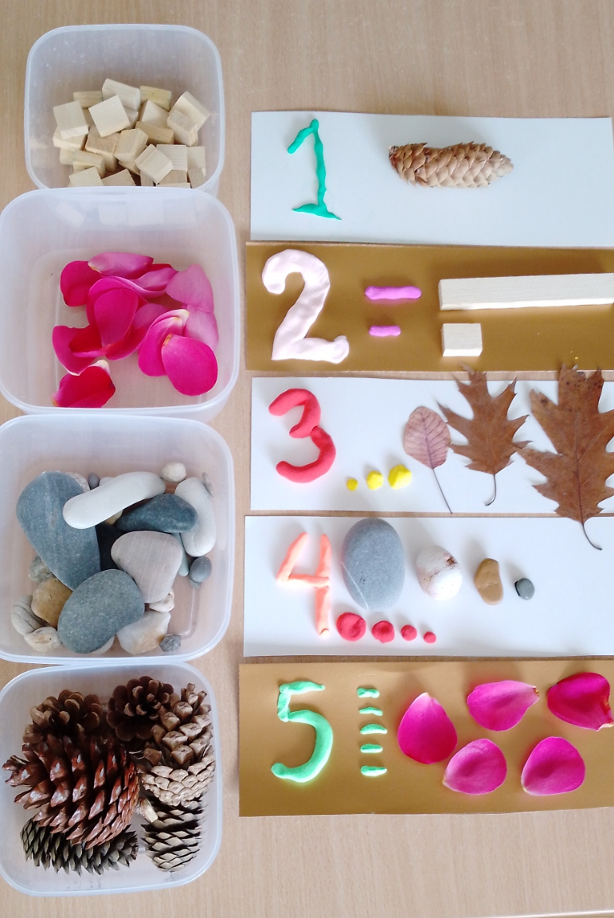
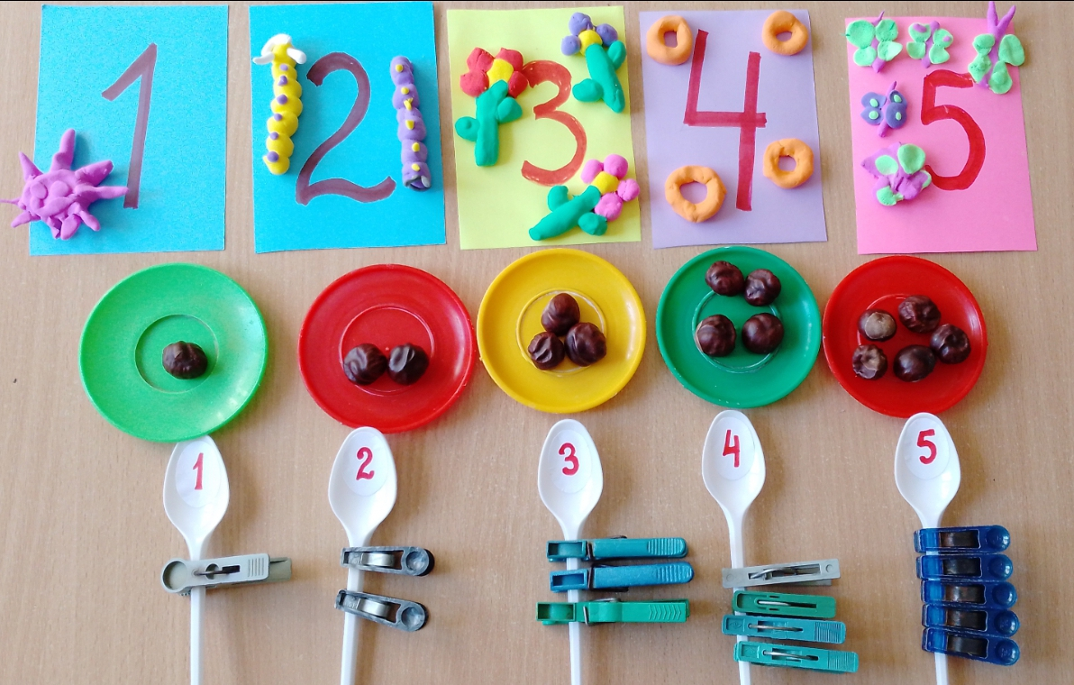
Дидактическая игра «Возьми столько же»
Цель: упражнять в составлении множеств – нужно выбрать количество в соответствии с выбранной цифрой, в составлении двух равных групп предметов, активизировать словарь «столько же», «поровну».

Slide 13
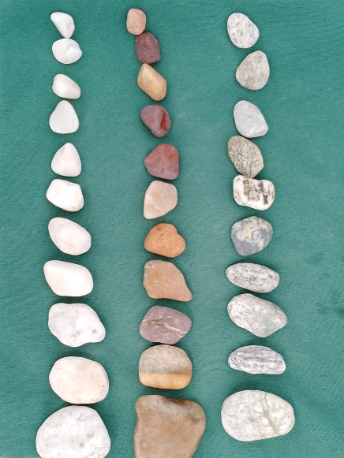
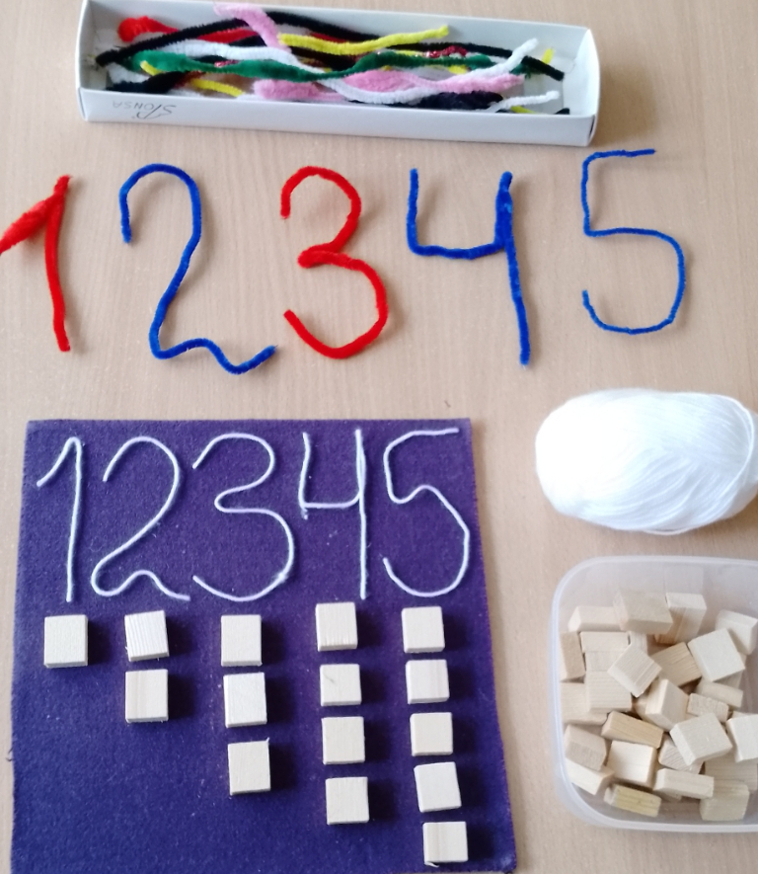
Использование природного материала как материала для творческой деятельности и как счетного материала
Цель: упражнять в составлении множеств – в соответствии с определенной цифрой, упражнять в сравнении объектов по разным параметрам – по длине, ширине, высоте.

Slide 14
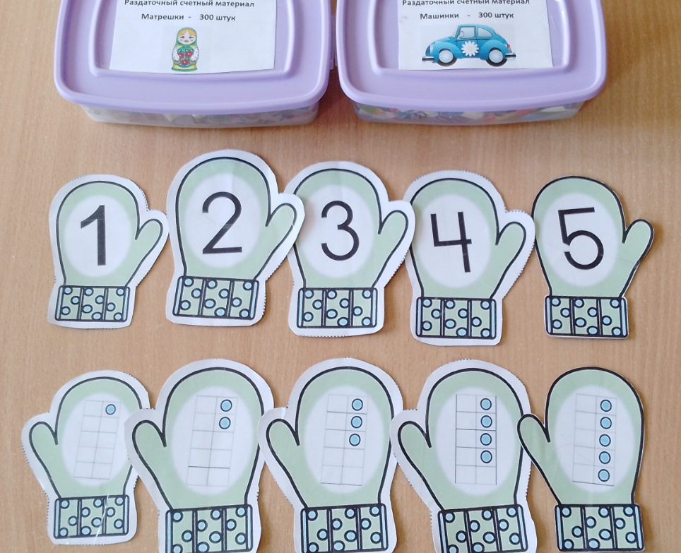
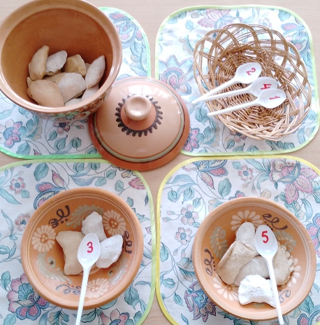
Использование бытовых объектов и бросового материала как счетного материала

Slide 15
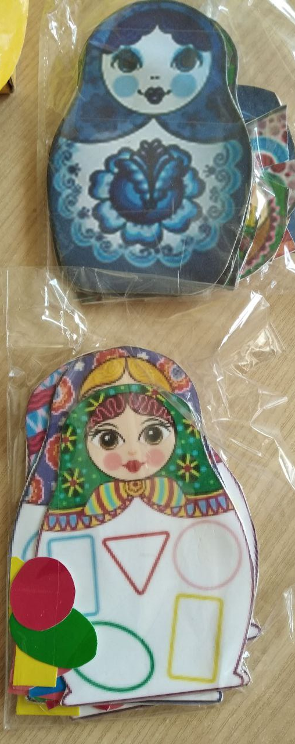
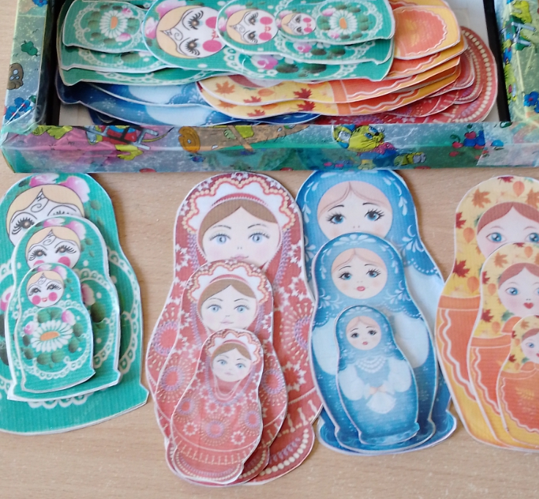
Дидактическая игра «Разноцветные матрешки»
- сравните по высоте исследуемые объекты. Найдите предметы с учетом показанной закономерности: «высокий – низкий»;
определить закономерность в расположении объектов в каждом ряду матрешек (выше-ниже);
Геометрическое лото «Подбери фигуры – укрась матрешку».

Slide 16
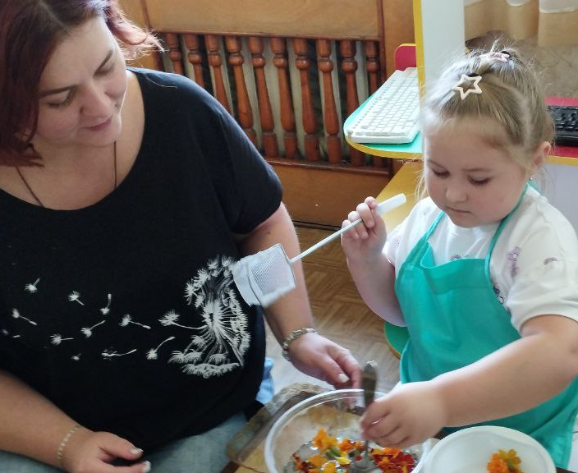
Родители – наши партнеры по
развитию элементарных математических представлений детей среднего дошкольного возраста
Задания для партнерского взаимодействия детей и родителей по развитию элементарных математических представлений детей среднего дошкольного возраста:
- выполнять элементарные арифметические вычисления с использованием природного материала – счетного материала(сложение, вычитание);
выложите цифры из природных объектов;
собрать «Бусы» из природного материала с чередованием указанных объектов.

Slide 17
